Slide 1




DQL/Query Builder
UP Web
AU: 2021/2022

Slide 2

:
Introduction
Chaque entité correspond à un repository.
Un repository est une classe PHP qui contient des méthodes de récupération des données relatives à une entités tels que les méthodes de base et magiques.
Les méthodes magiques et de base sont simples et efficaces mais elles sont limitées dans d’autres contextes (tel que le cas des jointures ou le cas des requêtes plus complexes).
Faire appel aux méthodes de récupération personnalisées en utilisant :
⇒ QueryBuilder
⇒Doctrine Query Language(DQL)
‹#›

Slide 3

Query Builder (1/14)
Le QueryBuilder est conçu pour la construction d’une requête en plusieurs étapes.
Il a l’avantage d’écrire des requêtes avec plusieurs conditions et jointures.
On peut y accéder directement via le repository ou via le contrôleur en utilisant la méthode createQueryBuilder.
Cette méthode récupère en paramètre l'alias de l’entité cible et offre la requête « select from » de l’entité en question.
Syntaxe:
$this->createQueryBuilder(’alias pour l’entité’)
->méthodes_du_Query_Builder;
‹#›

Slide 4

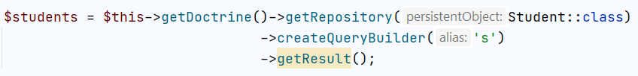
Query Builder: Exemple (2/14)
Afficher la liste des étudiants:
Via repository
Via contrôleur
Avec:
⇒ getResult(): est une méthode qui permet de récupérer un tableau de résultat de la requête.
‹#›

Slide 5

Query Builder: alias (3/14)
Dans l’exemple, la première ligne était de la forme:
$this->createQueryBuilder($alias);
avec
$alias est l’alias en argument de la méthode est le raccourci que l'on donne à l'entité du repository. On utilise souvent la première lettre du nom de l'entité, dans notre exemple student cela serait donc un « s »:
…. from `student` as `s`
Équivalent
en SQL
‹#›

Slide 6

Query Builder: alias (4/14)
Si aucun paramètre n’est passé à createQueryBuilder nous aurons une requête vide et nous devrons tout construire:
avec :
_em: Est un attribut de l'EntityManager qui est accessible depuis un repository.
‹#›

Slide 7
Query Builder: result (5/14)
Méthode | Description
getQuery() | récupérer l’objet Query de QueryBuilder.
getResult() | retourne un tableau d’objets contenant le résultat
getSingleResult() | Une seule entité (lève une exception si le résultat est nul ou contient plusieurs entités)
getOneOrNullResult() | retourne le premier résultat ou Null
getScalarResult() | retourne une liste de scalaires
getSingleScalarResult() | retourne un résultat sous format scalaire. Imaginer le use case où vous voulez récupérer le COUNT ou la SUM d’un des objets
execute() | exécute des requêtes qui ne retournent pas de résultats (UPDATE,INSERT INTO, etc.)
‹#›

Slide 8
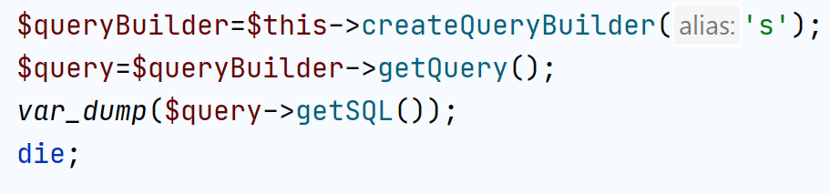
Query Builder: result (6/14)
Méthode | Description
getDQL() | retourne une requête DQL
getSQL() | retourne une requête SQL
Exemple: Afficher la requête SQL qui permet de récupérer tous des étudiants
Résultat avec getSQL()
‹#›

Slide 9

Query Builder: Méthodes (7/14)
Pour ajouter plusieurs conditions le QueryBuilder utilise des méthodes telques::
where('condition') permet d’ajouter le where dans la requête:
andWhere('condition') permet d’ajouter d’autres conditions
orderBy('nomChamp','ordre') permet d’ajouter un orderBy et prend en paramètre le champ à ordonner et l’ordre DESC ou ASC.
‹#›

Slide 10
Query Builder: Autres méthodes (8/14)
orWhere
groupBy
having
andHaving
orHaving
leftJoin
rightJoin
Join
innerJoin
...
‹#›

Slide 11
Query Builder :
paramètres nommés /positionnels(9/14)
QB supporte les paramètres nommés et les paramètres positionnels.
⇒ Paramètres nommés (Named Parameter): le paramètre est appelé par son nom dans la requête :param. Exemple :Domaine, :Nom
⇒ Paramètres positionnels (Positional Parameter): le paramètre est appelé par sa position dans la requête ?position .
Exemple: ?1, ?2
‹#›

Slide 12
Query Builder :
paramètres nommés /positionnels(10/14)
Pour définir un paramètre de la requête, on utilise la méthode setParameter.
Syntaxe: setParameter(‘label’,’valeur’)
Pour définir plusieurs paramètres, on peut utiliser setParameter plusieurs fois ou bien à l’aide d’un tableau associative: setParameters.
Syntaxe: setParameters([‘label1’=>’valeur1’, ‘label2’=>’valeur2’),.. ‘labelN’,’valeurN’])
‹#›

Slide 13
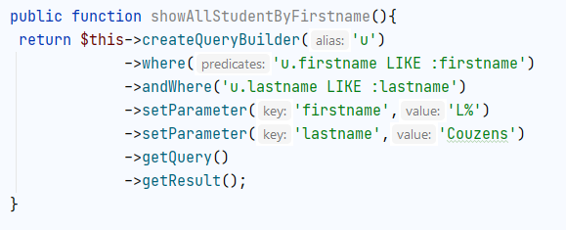
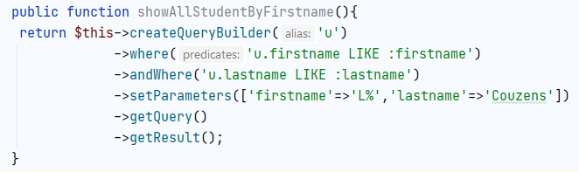
Query Builder :
paramètres nommés /positionnels(11/14)
Exemple: Afficher la liste des étudiants dont leur noms & prénom sont donnés comme paramètres
Exemple avec un paramètre nommé(setParameters)
2. Exemple avec plusieurs paramètres nommés (setParameters)
‹#›

Slide 14
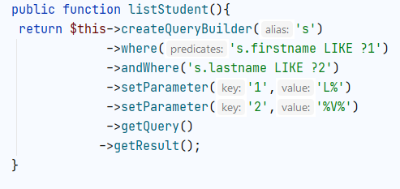
Query Builder :
paramètres nommés /positionnels(12/14)
3. Exemple avec paramètres positionnels
‹#›

Slide 15
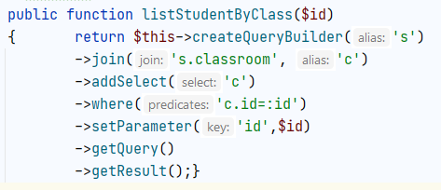
Query Builder : jointure (13/14)
Exemple avec jointure: Récupérer la liste des étudiants par classe:
On crée la jointure avec Join
s est l’alias de l’entité Student
s.classroom est l’attribut de l’entité principale
C est l’alias de l’entité jointe Classroom
addSelect permet de sélectionner l’entité jointe Classroom puisqu’on a déjà utilisé un select pour l’entité student
‹#›

Slide 16
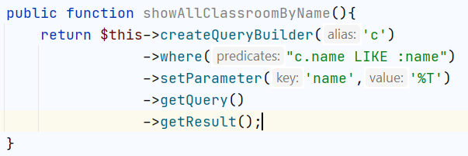
Query Builder:Exemple (14/14)
La requête Query Builder avec “LIKE”
Exemple: Afficher la liste des classes dont les noms se terminent par la lettre “T”:
‹#›

Slide 17
Doctrine Query Language:DQL Introduction(1/9)
Langage de requêtes adapté à Doctrine.
DQL s’apparente au langage SQL mais il manipule des objets. Dans une requête on donnera des noms de classes PHP, des noms de propriété et pas des noms de table , ni des noms de colonne.
Il ne peut faire que des SELECT, UPDATE, DELETE l'insertion se fait par la persistance des entités.
L’utilisation du DQL va se faire soit dans une méthode du fichier Repository à partir de la méthode createQuery() de l’EntityManager ou bien au niveau d’un contrôleur directement.
‹#›

Slide 18
Doctrine Query Language:DQL Introduction(2/9)
Contrairement à QueryBuilder, DQL permet d’écrire des requêtes sous forme de chaînes de caractères.
Pour récupérer les résultats , on a toujours besoin de méthodes de QueryBuilder.
Syntaxe:
$query=$em->createQuery(’la requête DQL’);
$result=$query->méthodes_du_Query_Builder;
‹#›

Slide 19
Doctrine Query Language:DQL Les fonctions(3/9)
Quelques fonctions DQL
ABS(arithmetic_expression): retourner la valeur absolue d’une expression
CONCAT(str1, str2)
CURRENT_DATE() –retourner la date courante
CURRENT_TIME() -retourner le temps courant
LENGTH(str): Retourne la longueur de la chaîne passée en input
COUNT : nombre de résultat
…..
‹#›

Slide 20
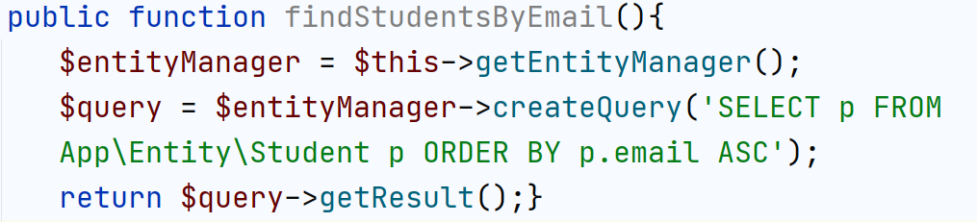
Doctrine Query Language:DQL Exemple(4/9)
Sélectionner tous les étudiants par ordre croissant de
leurs email: (1/2)
StudentRepository.php
Méthode de l’Entity Manager
L’alias que l’on donne à l’entité Student
‹#›

Slide 21
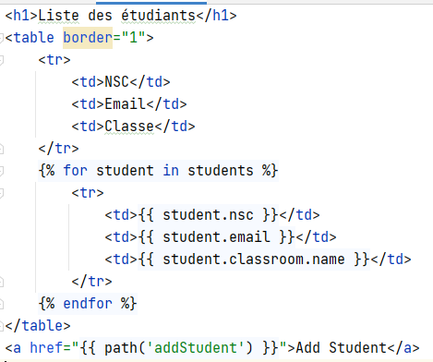
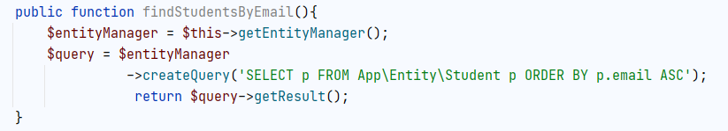
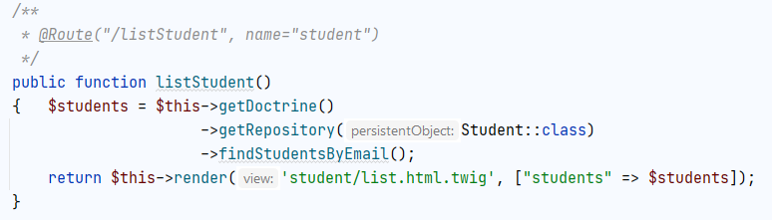
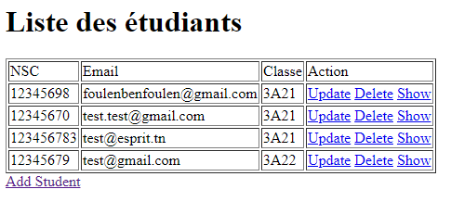
Doctrine Query Language:DQL Exemple(5/9)
Sélectionner tous les étudiants par ordre croissant de
leurs email (2 / 2 )
StudentRepository.php
list.html.twig
StudentController.php
‹#›

Slide 22
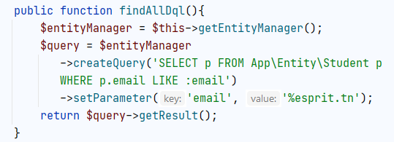
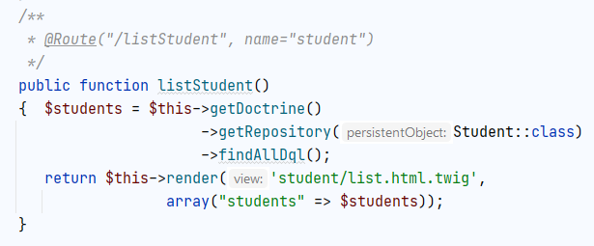
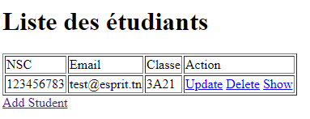
Doctrine Query Language:DQL Exemple(6/9)
Récupérer tous les étudiants dont leurs emails se
terminent par ‘@esprit.tn’:
StudentRepository.php
list.html.twig
StudentController.php
‹#›

Slide 23
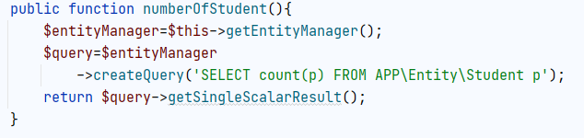

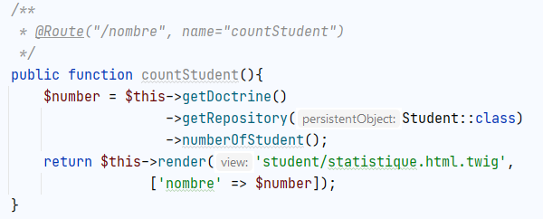
Doctrine Query Language:DQL Exemple(7/9)
Trouver le nombre des étudiants:
StudentRepository.php
statistique.html.twig
StudentController.php
‹#›

Slide 24
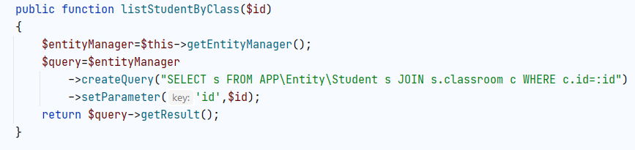
Doctrine Query Language:DQL -Jointure (8/9)
Exemple: Récupérer la liste des étudiants par classe:
Avec:
classroom attribut contenu dans l’entité Student et qui joint l’entité Student à l’entité Classroom ( relation ManyToOne )
‹#›

Slide 25
Doctrine Query Language:DQL (9/9)
De nombreux exemples sont donnés dans la documentation de doctrine :
⇒ La documentation officielle de Doctrine
https://www.doctrine-project.org/projects/doctrine1/en/latest/manual/dql-doctrine-query-language.html#dql-doctrine-query-language
‹#›

Slide 26
QueryBuilder vs DQL (¼)
DQL permet d’écrire une requête sous forme d’une chaîne de caractère par contre le QueryBuilder permet de construire les requêtes DQL en plusieurs étape
Le QueryBuilder vous offrira une meilleure façon pour gérer les requêtes avec des boucles ou des conditions
‹#›

Slide 27
QueryBuilder vs DQL (2/4)
Exemple explicatif: Afficher la liste des tous les étudiants en utilisant DQL:
Maintenant, on veut modifier cette requête en incluant une condition comme suit: Afficher un étudiant selon son NSC ⇒ besoin d’utilisation de la clause WHERE => Notre requête est encore simple
‹#›

Slide 28
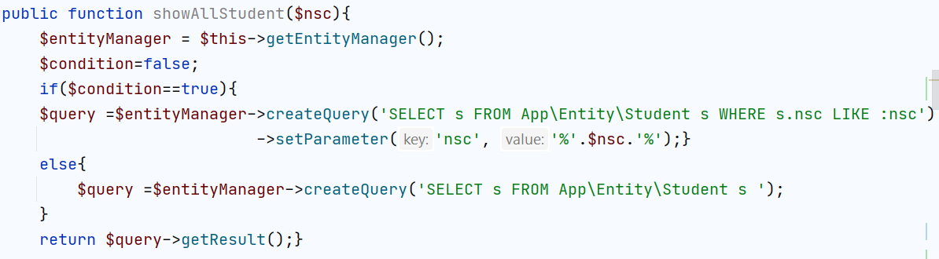
QueryBuilder vs DQL (3/4)
La sélection de la liste des étudiants selon une condition
Remarque : Nous avons besoin d'exclure conditionnellement des parties de la requête donc dans ce cas l’utilisation de QueryBuilder est le plus adéquat.
‹#›

Slide 29
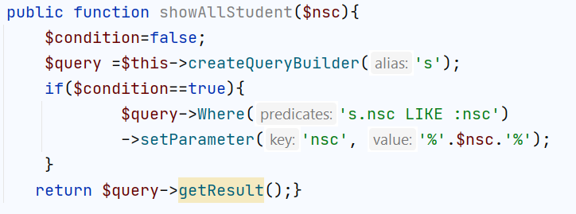

QueryBuilder vs DQL (4/4)
‹#›

Slide 30
Atelier…
‹#›

Slide 31
Références
https://symfony.com/doc/current/doctrine.html#doctrine-queries
https://www.doctrine-project.org/projects/doctrine-orm/en/current/tutorials/getting-started.html
‹#›

